Slide 1
Verbindingen in installatietechniek

Slide 2
Welke materialen komen voor?
Staal
Aluminium
RVS
Koper
Kunststof→PVC/PE/PP/meerlagenbuis
Gresbuis
Asbest
Lood

Slide 3
Welke technieken zijn er?
Lassen
Fitten
Klemmen
Knellen
Driedelige koppeling
solderen
Persen
Lijmen
Manchet
Flens
Multijoint
Schroeven
Flexibele verbindingen

Slide 4
lassen
Autogeen lassen
Elektrisch lassen
MIG/MAG-lassen
TIG-lassen
Spiegellassen/stuiklassen
Elektromoflassen

Slide 5
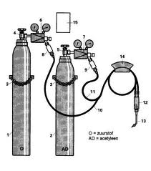
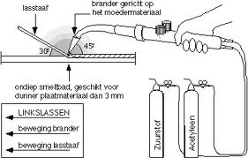
Autogeen lassen
http://www.youtube.com/watch?v=xv-IEA9eycg

Slide 6
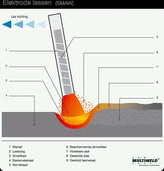
Elektrisch lassen
http://www.youtube.com/watch?v=PCjy4L-ENn4

Slide 7
MIG/MAG-lassen
http://www.youtube.com/watch?v=j-os0cL4O8Y

Slide 8
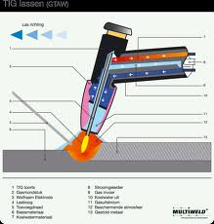
TIG lassen
http://www.youtube.com/watch?v=jormpNdHs9I

Slide 9
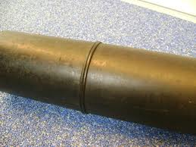
Spiegellassen/stuiklassen
http://www.youtube.com/watch?v=ZWmFZUpQ_N8

Slide 10
Elektromoflassen
http://www.youtube.com/watch?v=DVxx136SE8A

Slide 11
Opletten!!

Slide 12
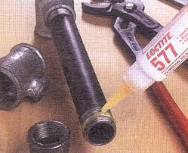
Fitten

Slide 13
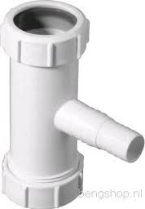
Klemmen

Slide 14
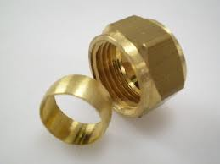
Knellen

Slide 15
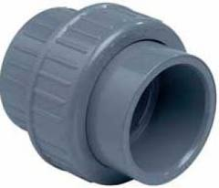
3-delige koppeling

Slide 16
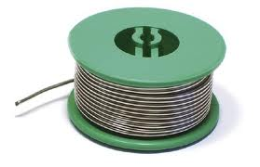
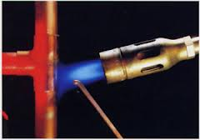
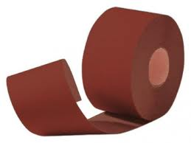
Solderen
←zachtsolderen
Hardsolderen→
http://www.youtube.com/watch?v=QcB-6Dm86J0
http://www.youtube.com/watch?v=RCMyCqpxSXE

Slide 17
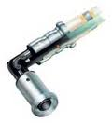
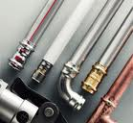
Persen
http://www.youtube.com/watch?v=ObLPnbQCGH0

Slide 18
Rehau

Slide 19
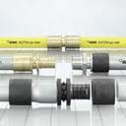
Rehau perstang
http://www.youtube.com/watch?v=3u1fNhpo8QA

Slide 20
insteekverbinding

Slide 21
Let je nog op?

Slide 22
Lijmen
http://www.youtube.com/watch?v=P3tK33kmfbo

Slide 23
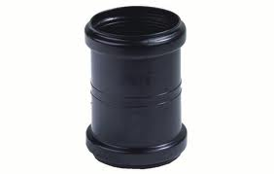
Manchetverbinding

Slide 24
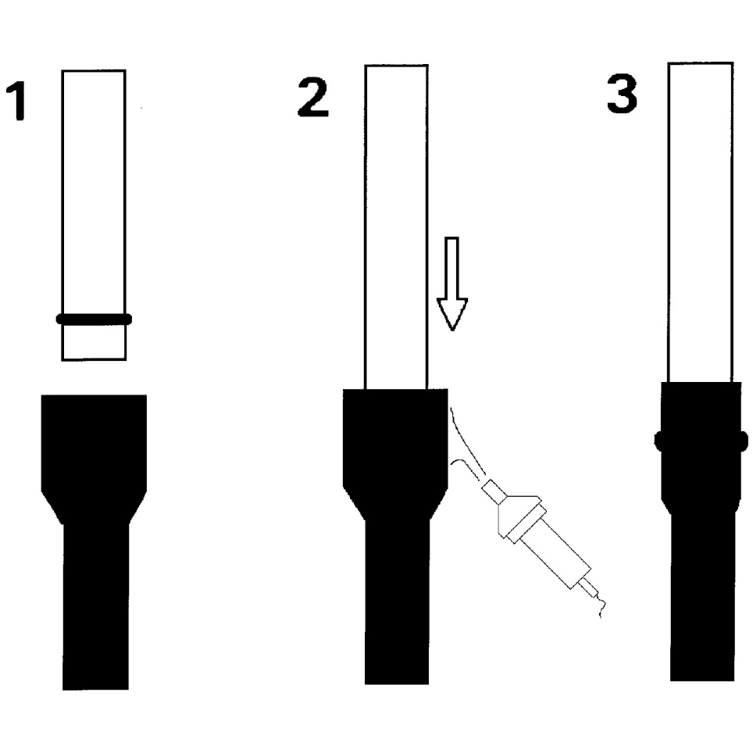
krimpmof

Slide 25
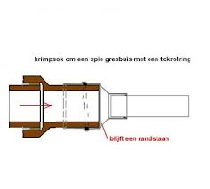
Mof-spie

Slide 26
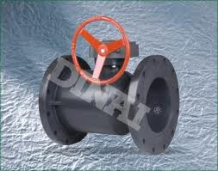
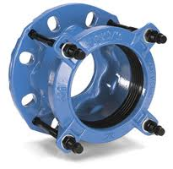
Flensverbinding

Slide 27
Wide-range-koppeling (multi-joint)

Slide 28
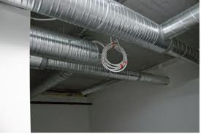
Schroeven

Slide 29
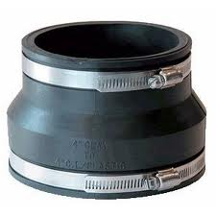
flexibel

Slide 30
Vragen?

